Slide 1
BAŞARIYA
YKS’DE
KONULAR VE SORU DAĞILIMI
TYT sınavı YKS’nin ilk aşamasıdır. TYT sınavına girilmeden AYT ve YDT sınavına girilemez. TYT sınavının amacı mantıksal düşünme, akıl yürütme, değerlendirme ve düşünme temelli problem çözme becerilerini ölçmektir. TYT’de toplam soru sayısı 120 ve sınavın süresi 165 dakikadır. TYT konuları arasında Matematik, Türkçe, Biyoloji, Fizik, Coğrafya, Kimya, Tarih, Din Kültürü ve Felsefe yer almaktadır.
AYT sınavı ise öğrencilerin alan bilgisini ölçer. Sorular lise müfredatının son yılından gelmektedir. TYT sonrası AYT sınavına öğrencilerin girmesi zorunlu değildir fakat 4 Yıllık Lisans Bölümü okumak isteyenlerin AYT sınavına girmesi gerekir. 4 yıllık lisans bölümlerini tercih edebilmenizi sağlayan ilgili puan türlerinin (SAY, EA, SÖZ) TYT %40’ını, AYT %60’ını oluşturur. AYT sınavında toplamda 160 SORU çıkmaktadır. Öğrenciler alanlarına göre bu soruları 180 DAKİKA içerisinde çözer.
YDT dil puanıyla tercih yapmak isteyen öğrencilerin girdiği sınav türüdür. YDT sınavın toplam 80 SORU bulunur ve süre 120 DAKİKADIR. Öğrenciler YDT’ye Almanca, Arapça, Fransızca, İngilizce ve Rusça dillerinden herhangi birini tercih ederek girebilir.
GÖTÜREN
TAKTİKLER

Slide 2
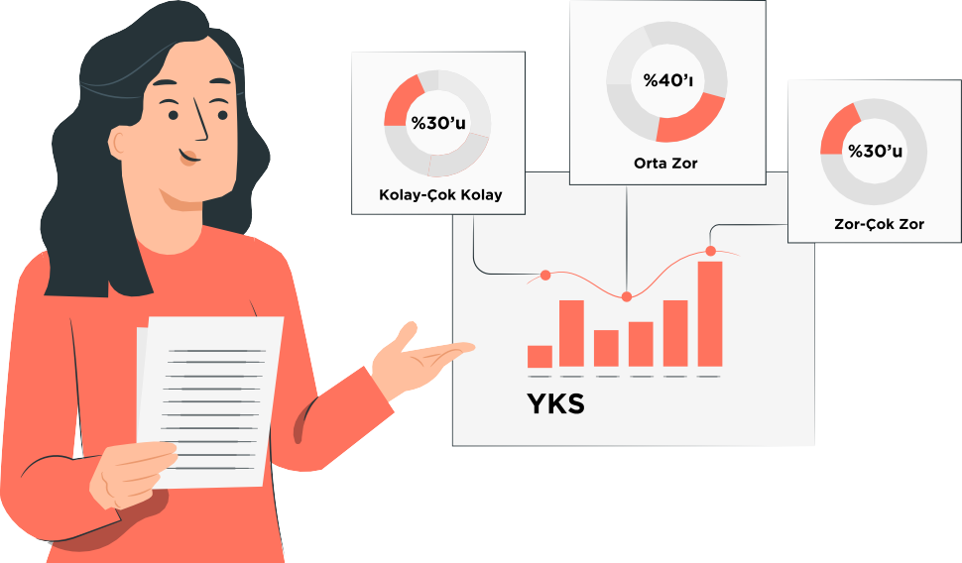
YKS’DE EN İYİ PUANI ALABİLMEK İÇİN NE YAPABİLİRİM?
YKS’DE
SORULAR ZOR MU OLACAK?
Her yıl yapılan YKS sınavlarında çok kolay, kolay, zor ve çok zor nitelikte sorular çıkmaktadır. Önemli olan çıkabilecek tüm soru tiplerinde bol soru çözmek ve karşılaşılan tüm bu soru tarzlarına hazırlıklı olmaktır.
YKS’deki herhangi bir branşı incelediğimizde soruları;
En iyi sıralamayı ve puanı elde etmek için bol konu tekrarı yapmalı ve farklı kaynaklardan sorular çözmelisin. Son günlerde yaptığın çalışman, en iyi çalışman olmalı.
EN İYİ ÇALIŞMANI YAPIP SINAVA GİRMELİSİN Kİ EN İYİ SIRALAMA VE PUANI ELDE EDEBİLESİN.
UNUTMA !
YKS SINAVI
SIRALAMA SINAVIDIR.

Slide 3
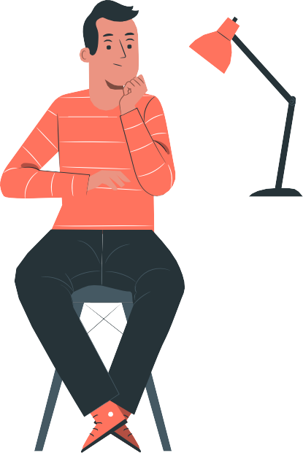
ÇEŞİTLİ KAYNAKLARDAN
FAYDALANIN
ÇALIŞMAYA UYGUN ORTAM
OLUŞTURUN
YKS’ye hazırlanan adayların en büyük sorunlarından birisi
YKS sınavına hazırlık sürecinde adaylar ne kadar pratik yaparlarsa süreci o kadar rahat atlatırlar. Bu süreçte elinizde ne kadar farklı kaynaklar bulundurur ve farklı tarz soru kalıplarını görürseniz rahat bir hazırlık süreci yaşarsınız.
Kolay-Orta-Zor olmak üzere farklı türden soruları olan soru bankaları, deneme sınavları çözmek sizleri sürece daha iyi alıştıracaktır.
sınava çalışacakları uygun ortamı hazırlayamamaktır.
Bu konuda evinizde, okulunuzda, kütüphanede en iyi şekilde konsantre olabileceğiniz uygun ortamı oluşturarak ders çalışmalısınız.

Slide 4
YKS HAZIRLIK SÜRECİNDE NASIL DERS ÇALIŞMALIYIM?
Kendine yaptığın haftalık, aylık, yıllık planları bir kenara bırakarak günlük planlar ve hedefler oluşturmalısın.
Koyacağın hedefler tamamlayamayacağın, ulaşılmaz hedefler olmamalıdır. Bu hususta kendini zorlayıp üstesinden geleceğin hedefler belirlemelisin.
Kendine oluşturduğun hedefleri 3 hafta boyunca hiç ara vermeden uygulamaya başla. Neden mi? Çünkü beynimizin bir şeyi alışkanlık haline getirmesi yaklaşık 21 günümüzü almaktadır.
3 haftalık sürecin sonunda çalışma alışkanlığını kazanmış istikrarlı, planlı, düzenli ve hedefine daha emin adımlarla ilerliyor olacaksın.
YKS hazırlık sürecinde istikrarlı ve planlı çalışma sizleri başarıya ulaştıracak en iyi yoldur. Fakat bazı zamanlar ders çalışma modunda olamayabiliriz. Bir gün çok çalışırız ve ertesi gün “Dün çok çalıştım bugün kendime tatil ilan ediyorum,
çalışmayacağım.” diyebiliriz. Böylesi durumlarda kendimizi kısır bir döngünün içerisine sokarak hedefe yaklaşacağımız yerde, hedefimizden uzaklaşmış oluruz.
BU DURUMDA
NE YAPMALISIN?

Slide 5
YKS HAZIRLIK SÜRECİNDE
KONU ÇALIŞMAK MI SORU ÇÖZMEK Mİ?
YKS sınavlarına hazırlanan aday öğrenciler süreç içerisinde 2 aşamadan geçerler.
KONU ÇALIŞMA SORU ÇÖZÜMÜ
Burada unutulmaması gereken şey iki çalışma dinamiğini de çok
iyi ayarlamaktır. Konu çalışmak ve soru çözmek de alacağımız verim açısından oldukça önemlidir. Çalışılan konuyu soru çözerken soruya dökebiliyor muyuz, bunu ölçebilmek daha önemlidir.
Kısaca çalışmaların tek taraflı değil iyi bir konu çalışmasıyla sağlam zemin oluşturularak soru çözümü şeklinde ilerlemesi bilgiyi kullanabilmekte en önemli kriterdir.
Bu sorunun cevabı YKS hazırlık aşamasında derslere göre farklılık göstermektedir.
TYT sınavı hazırlık sürecinde çoğu branştan gelen sorular yorum ağırlıklı olduğu için konu çalışma yapılmalı fakat ağırlıklı olarak soru çözümü şeklinde ilerlenmelidir. TYT için bu şekilde çalışmak başarıyı arttıracaktır.
AYT sınavına hazırlık sürecinde karşılaşılan soruların çoğu bilgi ağırlıklı olduğu için konu çalışma yapılmalı ama yoğunluklu olarak soru çözümü şeklinde ilerlenmelidir. AYT’ye bu şekilde çalışmak netlerinizin ve puanlarınızın artmasına fayda sağlayacaktır.

Slide 6
YKS’DE UZUN SORULAR
DAHA MI ZOR?
YKS’de özellikle Türkçe ve Sosyal Bilimler alanlarında uzun paragraf içeren sorular gelebilmektedir. Matematik ve Fen Bilimleri alanlarında ise adaylar uzun paragraf içeren soruları okurken sıkılmaktadır.
Unutulmamalıdır ki uzun paragraf içeren sorular en kolay ve açıklayıcısı en fazla olan sorulardır.
KÜÇÜK NOTLARDAN
YARARLANIN
YKS hazırlığında sizlere yardımcı olacak en büyük desteklerden bir tanesi de küçük notlar almaktır. Özellikle AYT sınavları için aklınızda kalması gereken konuları, başlıkları, formülleri
küçük kağıtlara not alarak aklınıza geldiği anlarda cebinizden çıkartarak hatırlatma amacıyla destek alabilirsiniz.
PARAGRAFLARIN UZUNLUĞUNDAN
PARAGRAFLARIN
UZUNLUĞUNDAN KORKMAYIN
KORKMAYIN!

Slide 7
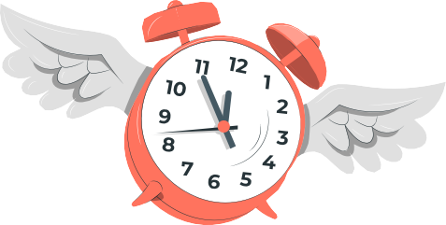
YKS HAZIRLIK SÜRECİNDE SORU ÇÖZERKEN DİKKAT EDİLECEK PÜF NOKTALAR NELERDİR?
Sorular çözülürken kendi mantığımızla değil yazarın mantığı ile düşünülmelidir.
Paragraf soruları çözerken ön yargılardan uzak olunmalıdır.
Uzun sorulardan asla korkulmamalıdır. Aksine uzun soruların daha açıklayıcı ve çözümlemesi daha kolay sorular olduğu unutulmamalıdır.
Önce soru kökü okunmalıdır.
Soru köklerinde olumsuz
ifadelere çok dikkat edilmelidir.
Sorularda akla gelen ilk şık genellikle doğrudur. Şüpheye düşmeden emin olunarak şıklar değerlendirilmeli emin olunmayan sorular muhakkak boş bırakılmalıdır.
Soru çözülürken süre tutulmalıdır. Bir soruda kaybedilecek süre sınavın genelini olumsuz etkileyebilmektedir.

Slide 8
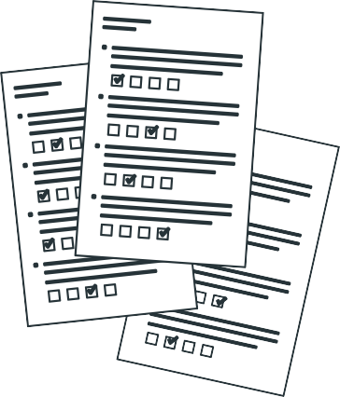
ANALİZ YAPIN
YKS’ye hazırlanan adayların yapması gereken en önemli konulardan biri geçmiş yıllardaki YKS sınavlarında çıkan soruları çözmeleri ve bu konuların analizini yapmaktır. Özellikle son 5 yıldır YKS sınavlarında alanınızla alakalı branşlardan çıkan soruların hangi sınıf, hangi konulardan çıktığına dair verileri analiz ederek en fazla soru çıkan konular üzerine odaklanmanız sizi başarıya ulaştıracaktır.
DENEME SINAVLARINDA
İSTEDİĞİN NETE
ULAŞAMIYOR MUSUN?
Deneme sınavlarında istediğin nete bir türlü ulaşamıyorsan ve sürekli aynı nette takılıp kalıyorsanız ilk yapacağın şey yanlış ve boş oranını sorgulamak olacaktır. Eğer yanlış sayın çok fazla ise istediğin nete ulaşma noktasında kendine engel oluyorsun demektir.
ÇIKMIŞ SORULAR ÜZERİNDEN
YKS’DE HER YANLIŞ
0,25 NET
PUAN GÖTÜRÜYOR!
Bu nedenle durumun farkında olarak ilerlemelisin.
DAHA GARANTİCİ YAKLAŞ!
YANLIŞ YAPMA BOŞ BIRAK!

Slide 9
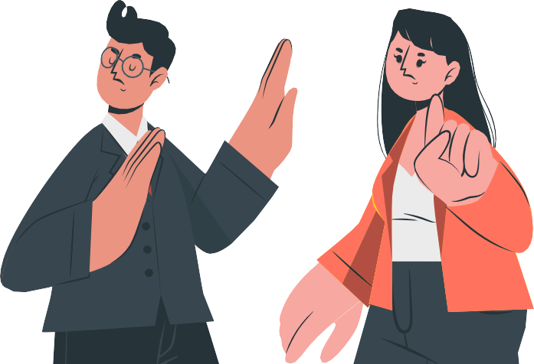
KARŞILAŞTIRMAYIN
DENEME SINAVLARINDA
STRATEJİ BELİRLEYİN
Gireceğiniz deneme sınavları öncesinde kendinize bir strateji belirleyin. Sınava girdiğinizde hangi alanlardaki testleri hangi sırayla çözeceğinizi belirleyin. Sınavlarda zor soru kolay soru ayrımı yapmayın. Çünkü kolay sorular en sık dikkat hatası yapılan sorulardır.
KENDİNİZİ BAŞKALARI İLE
Sınav sonuçlarınızı başkalarının sonuçları ile karşılaştırmak kendinizi yetersiz görmenize neden olur. Bu durum sizin başarıya olan inancınızı azaltıp stresinizi artıracağından sadece kendinize ve sonuçlarınıza odaklanmalısınız.

Slide 10
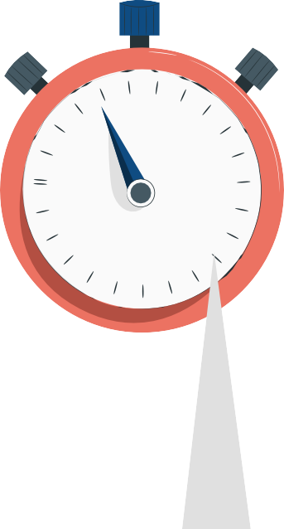
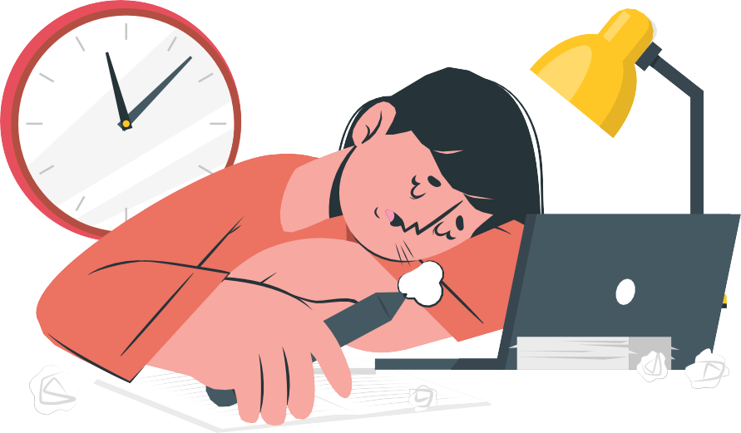
İYİ BELİRLEYİN
Ders çalışırken, tekrar yaparken, deneme sınavı çözerken vereceğiniz molalarınızı iyi planlamalısınız. Ne kadar süre ders çalışıp ara vereceğinizi, hangi dersten sonra hangi konuya geçeceğinizi iyi ayarlamanız gerekmektedir. Genellikle tavsiye edilen süreler 45 dakika DERS, 15 dakika MOLA şeklinde olmaktadır.
ZAMAN SORUNUNU
BİTİRİN
Öncelikle deneme sınavı çözerken gerçek sınav sürelerini baz alın. Sınavda o süre boyunca yerinizden kalkmayacağınız için deneme sınavı çözerken de sınav süresince sabit kalın.
MOLA ZAMANLARINIZI

Slide 11
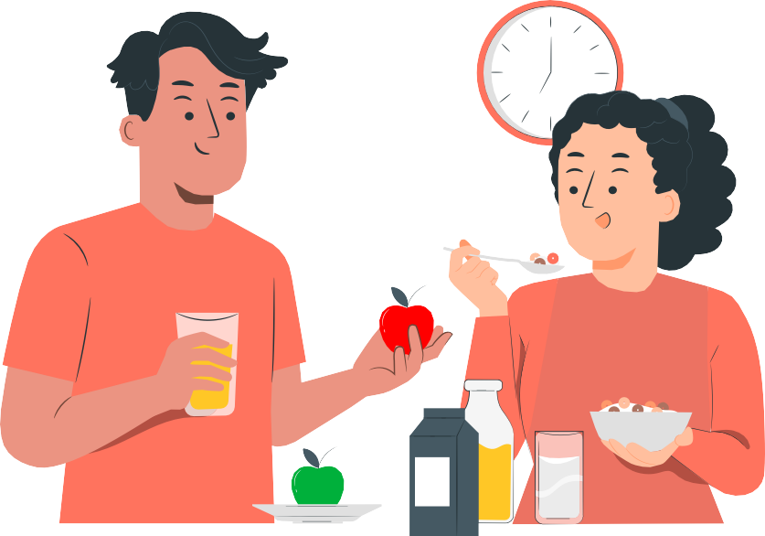
DERS ÇALIŞIRKEN
BESLENME VE UYKUNUZA
DİKKAT EDİN
Sağlıklı beslenme ve yeterince uyku stresin azalmasında etkilidir. Bu nedenle günlük beslenmenizde protein, sebze, meyve gibi sağlıklı besinleri tercih etmelisiniz.
MÜZİK DİNLEMEK İYİ MİDİR?
Hafif müzik eşliğinde ders çalışmak tabi ki faydalı olabilir. Fakat bu durumu alışkanlık haline getirmek bir süre sonra sorun haline gelebilir; zihniniz müzikle çalışmayı bir alışkanlık haline getirecek ve her soru çözümünde müziğe ihtiyaç duyacaktır.
Ancak YKS sınavında böyle bir imkanınız olmayacağı için müziği ders çalışma aralarında dinlemek daha faydalı olacaktır.

Slide 12
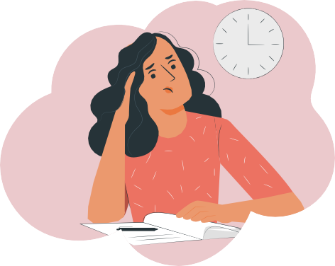
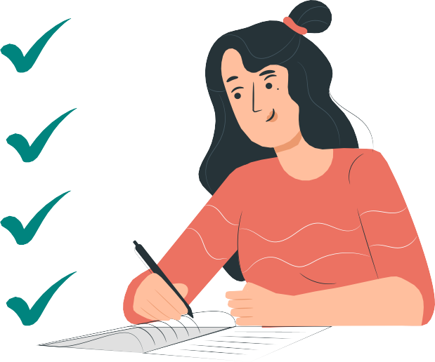
EMİN OLUN
ZİHNİNİZDE
SINAV PROVASI YAPIN
YKS hazırlık sürecinde mümkün olduğunca zihninizde sınavı önceden yaşayın. Gözlerinizi kapatıp, kitapçıkların dağıtıldığını, kitapçık türünü cevap kağıdına kodladığınızı, soruları rahatlıkla çözebildiğinizi hayal edin.
Optik form üzerinde kodlamaları dikkatlice yaptığınızı ve sınavı başarı ile bitirdiğinizi hayal edin. Bu prova sizin stresinizi azaltacak ve sınav konsantrasyonunuzu artıracaktır.
YETERİNCE ÇALIŞTIŠINIZDAN
YKS hazırlık sürecinde stres ve kaygıya sebep olan en önemli durumlardan biri az çalışmaktır. Ders çalışmaya büyük ölçüde hakim olmadığınızda başarısız olacağınız korkusu sizde
strese sebep olur. Bu nedenle kendinize güveninizi artırmak için deneme sınavları öncesinde tekrar yapıp soru
çözümleri yaparak tüm konuları iyice öğrenmelisiniz.
Türkçe
Matematik
Sosyal
Bilimler
Fen
Bilimleri

Slide 13
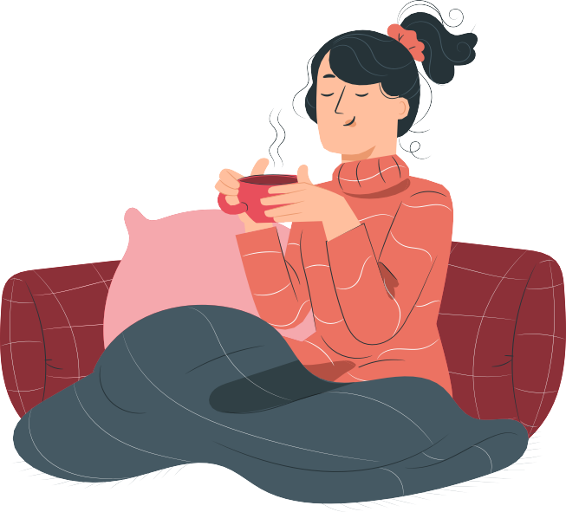
ÖDÜLLENDİRİN
SINAV GÜNÜNE KADAR
DERS ÇALIŞMALI MIYIM?
Rehberlik uzmanları olarak YKS’ye girecek adaylara tavsiyemiz sınavdan 3 gün öncesine kadar ders çalışmayı sonlandırmaları yönünde olacaktır. Fakat siz kendinizi rahat hissettiğiniz son ana kadar ders çalışıp, özellikle deneme sınavı çözmeye devam edebilirsiniz.
KENDİNİZİ
Yapacağınız hazırlık sürecinde geçirdiğiniz verimli ders çalışma zamanı, elde ettiğiniz iyi net ve puanlar karşılığında kendinizi ödüllendirin. Sevdiğiniz şeyleri yapma, kendinize küçük hediyeler alma, gezinti, sinema vb. faaliyetler gibi size
iyi gelecek şeylerle kendinizi ödüllendirirseniz, sınav sürecindeki motivasyonunuzu yüksek tutmuş olursunuz.
YKS’ye
1 GÜN KALA
fiziksel, zihinsel,
ruhsal olarak dinlenmek sınavı düşünmeden vakit geçirmek faydalı olacaktır.

Slide 14
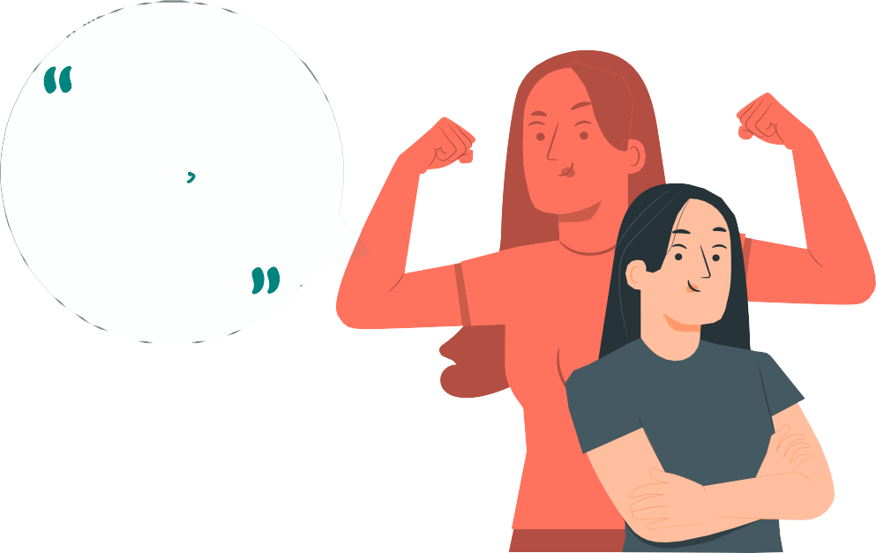
OLUMLU TELKİNDE BULUNUN
Sınava dair hazırlıklarınızı yaptığınızda kendi kendinize;
DİNLEDİĞİNİZ
İÇİN
TEŞEKKÜRLER
YETERİ KADAR
ÇALIŞTIM
ELİMDEN
GELENİ
YAPTIM
gibi cümleler kurmanız kendinizi telkin etmenizi ve sakinleşmenizi sağlayacaktır. Stresle baş etme yolları kapsamında olumlu düşünmeyi
öğrenerek kaygınızı da azaltabilirsiniz.

